Slide 1
Доповідачка: Тетяна Благодарна
Викладач англійської мови
2022

Slide 2
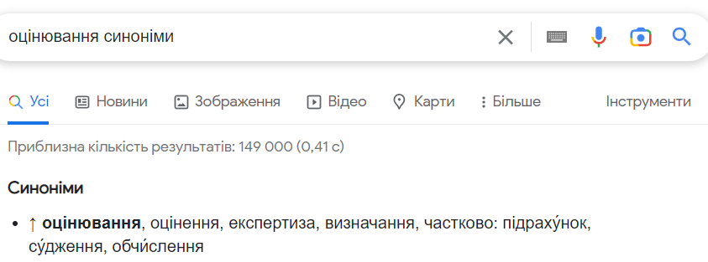
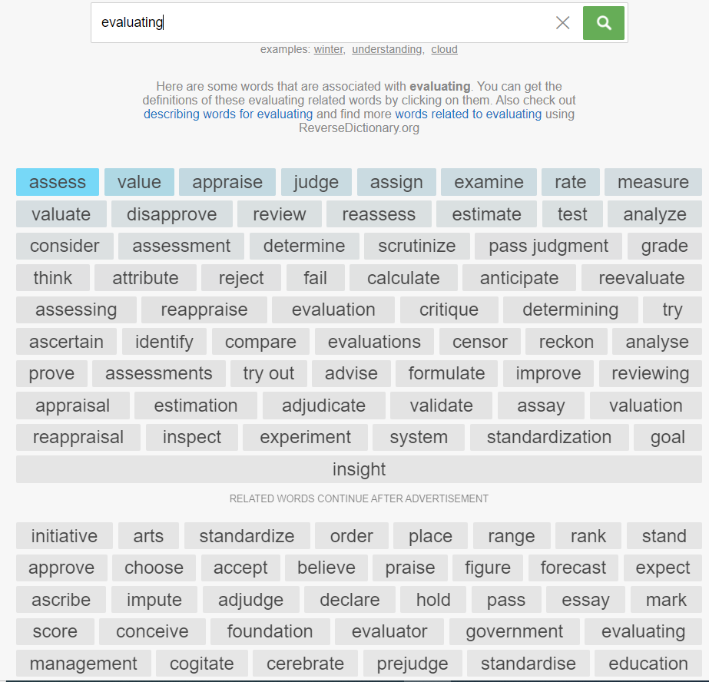

Slide 3
Що означає «Формувальне оцінювання»?
Тут у нас виникає плутанина в поняттях.
Англійська термінологія | Еквівалент українською мовою | Різний контекст / поняття | Українська освітня термінологія
Measurement | Оцінювання | Включає в себе всі різновиди оцінювання: результатів навчання, інтелекту, емоційного стану, вікового розвитку | Концепція оцінювання в освіті
Test, testing | Оцінювання | Збір даних | Діагностичний тест, семестровий тест
Analyzing | Оцінювання | Оцінювання зібраних даних
Assessment | Оцінювання | це процес збору, перегляду та використання даних з метою покращення поточної продуктивності. | Формувальне оцінювання, оцінювання для навчання
Evaluating | Оцінювання | зосереджена на винесенні судження про цінності, цифри чи продуктивність визначає ступінь досягнення програмою чи педагогікою заздалегідь визначених цілей або результатів. | Сумативне оцінювання, Тематичне оцінювання Оцінювання навчання

Slide 4
2 Формувальне Vs Традиційне аналогія із садівництвом
Формативне оцінювання - є еквівалентом поливу рослин відповідно до їх потреб - безпосередньо впливає на їх ріст і розвиток
Суммативна оцінка – є еквіваленом вимірюванню рослин. Це може бути цікаво і важливо для порівняння та аналізу, але саме по собі воно не впливає на зростання рослин

Slide 5
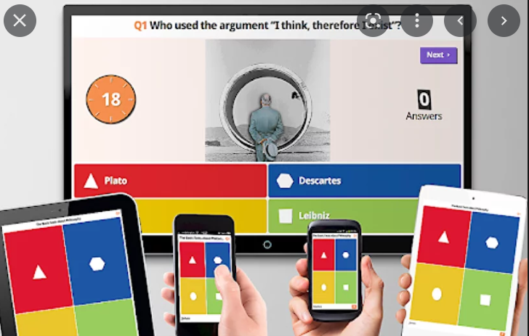
Як вчителю опанувати технології ФО, осучаснити професійні навички і та вміння педагога?
Стати учнем – почати навчатись!!!
https://kahoot.it/

Slide 6
Аспекти ФО

Slide 7
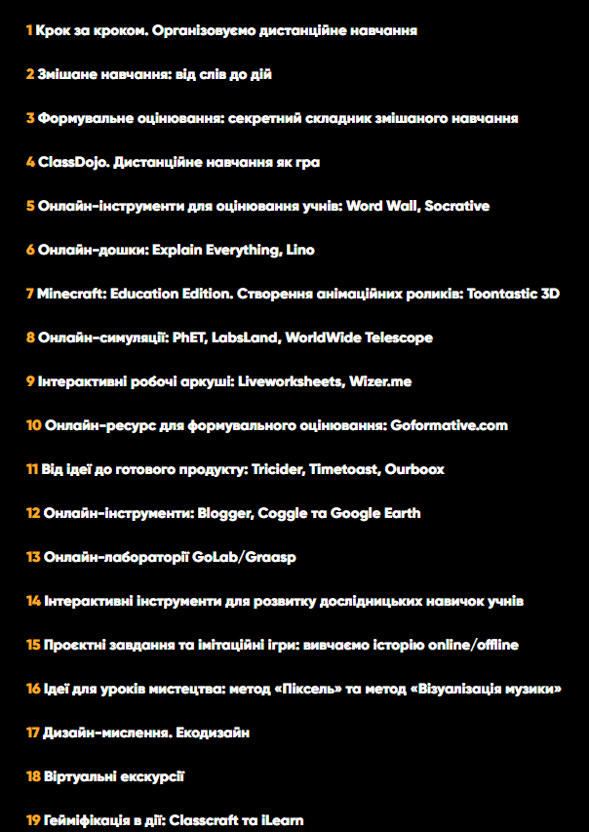

Slide 8
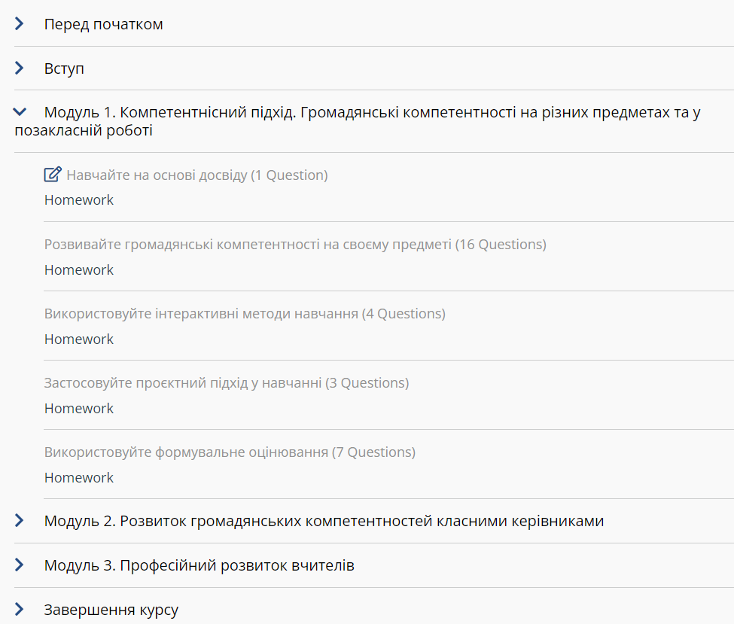

Slide 9
2 Що таке формувальне оцінювання
ФО невід'ємна частина сукупності взаємопов’язаних видів навчальної діяльності студентів, пов’язане із результатами навчання;
Цілі освітньої програми
Планування і вбудова формувальн оцінювання
Практичні види діяльності
+
Формувальн оц
Формувальне оцінювання вимагає системності, має бути вбудоване в повсякденний освітній процес.
Це потребує новітніх підходів до організації навчального процесу й послідовної побудови нової культури оцінювання – у центрі яких учень / учениця та їхні індивідуальні потреби пізнання.

Slide 10
2 Цикл формативного оцінювання
ЦІЛІ
ІНСТРУКЦІЇ
оцінювання
ЗВОРОТНІЙ З’ВЯЗОК

Slide 11
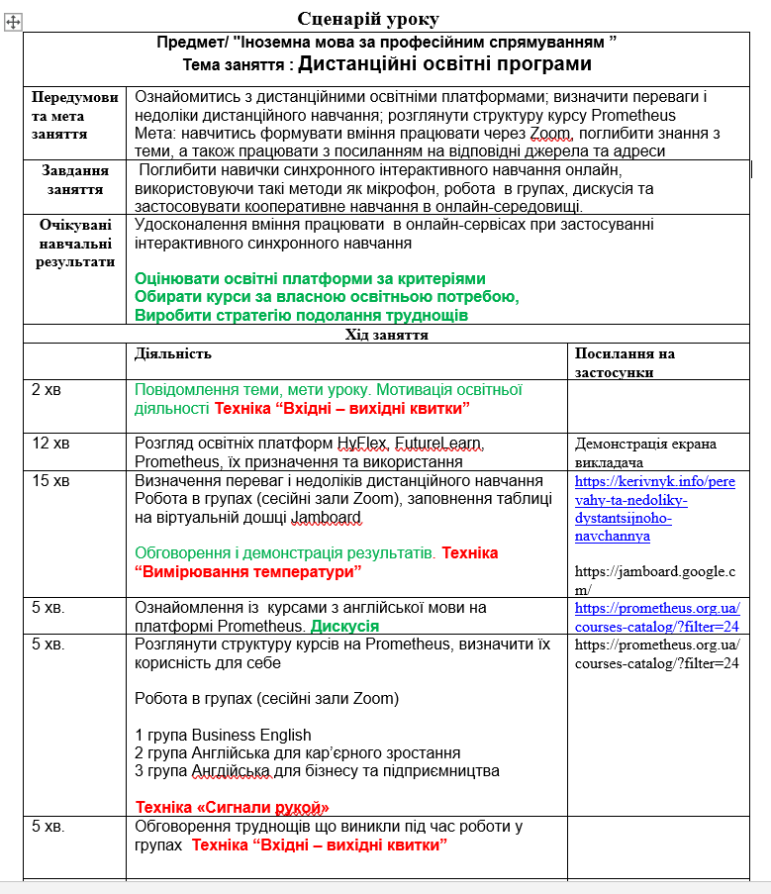
3 Приклад планування із ФО

Slide 12
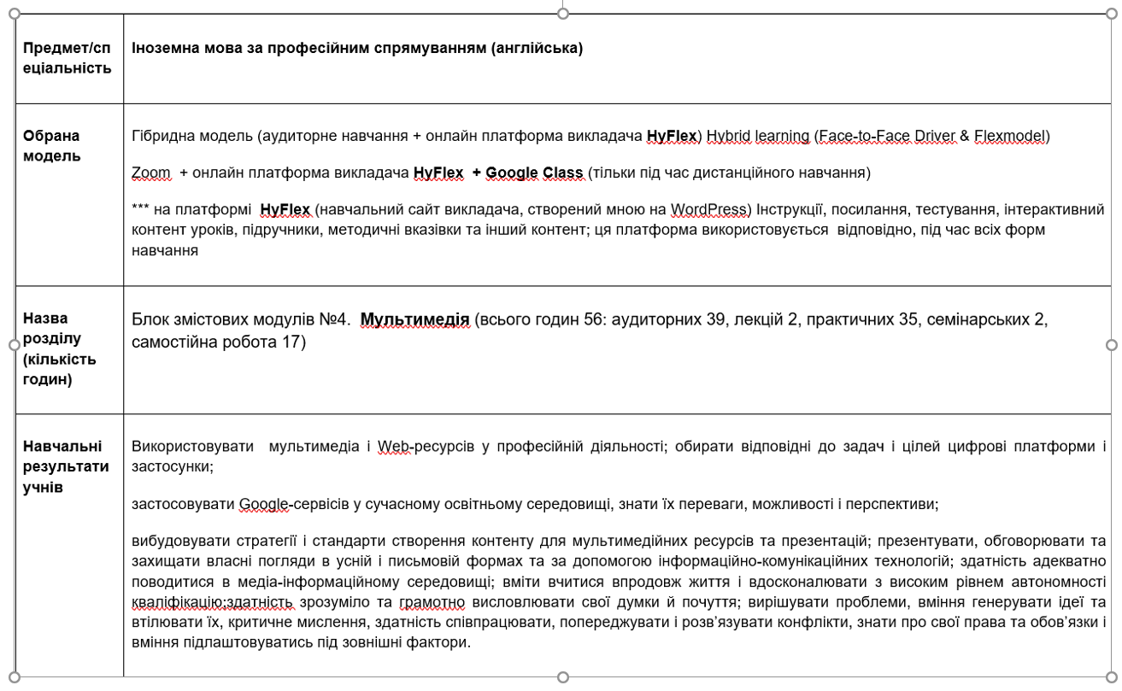
Шаблон для планування курсу, викладачка Тетяна Благодарна
3 Приклад планування із ФО

Slide 13
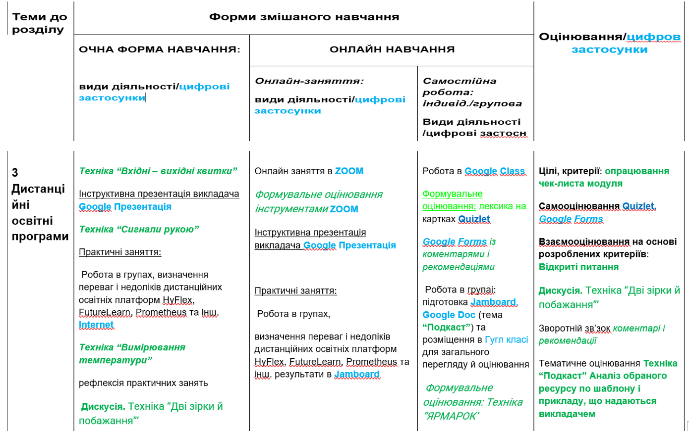

Slide 14
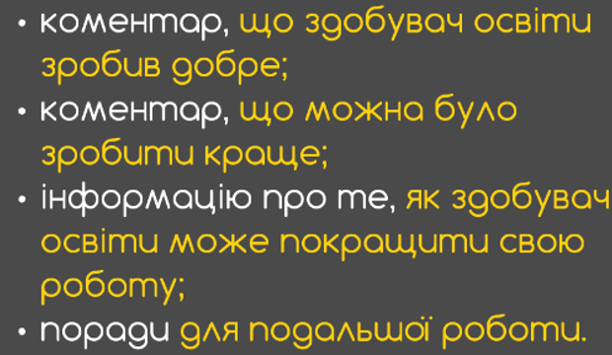
Зворотній звязок

Slide 15
Техніки формувального оцінювання завдання для самостійного опрацювання
1 Техніка “Сигнали рукою”
2 Техніка із застосуванням піктограм / смайлів
3 Техніка “Шкалування”
4 Вікторина
5 Техніка “Діаграма думок” (соціологічне опитування)
6 Техніка "Карта думок"/ "Інтелект-карта"
7 Таблиця/ діаграма “З-Х-Д” (Знаю - Хочу дізнатися - Дізнався/-лася)
8 Техніка есе
9 Техніка “Вхідні – вихідні квитки”
10 Журнал записів
11 Техніка “Одне речення”
12 Техніка “Чотири кути”
13 Техніка “Список «Топ-10”
14 Техніка “Кубування”
15 Техніка “Трихвилинна пауза”
16 Техніка “Вимірювання температури”
17 Техніка “Шпаргалки”
18 Техніка “Дзиґа” / “Спінер”
19 Техніка "5-П"
20 Техніка “Дві зірки й побажання”
21 Техніка “Ілюстрація” / “Ескіз” / “Скетч” / “Комікс” / “Скрайбінг”
22 Техніка “Реклама”/ “Інфографіка”
23 Техніка “Think-Ink-Pair-Share”
24 Техніка “Портфоліо”
25 Техніка “Бліц-побачення”
26 Мозковий штурм «Карусель»
27 Техніка “Обернись і обговори”
28 Панельна дискусія
29 Техніка “Подкаст”
30 Техніка “Інсценізація”
31 Техніка “Перевірка помилок”
32 Техніка “Вибувайлик”
33 Техніка “Статуя”
34 Техніка “Павутина”
35 Техніка “Літаючий аркуш”
36 Коротке опитування учнів щодо оцінювання уроків

Slide 16
Кроки на майбутнє
Розбивати великі теми на менші елементи, представляти інформацію поступово.
Ознайомлювати з важливими поняттями, демонструючи або використовуючи моделі.
Закріплювати матеріал, активізовувати попередні знання.
Подавати нові поняття з аналогіями та метафорами, прикладами у різних сферах і видах діяльності.
Виділяти або підкреслювати ключові тези в тексті, графіці, діаграмах, формулах.
Використовувати різні приклади та ілюстрації, щоб підкреслити критичні особливості.
Використовувати візуальні органайзери (наприклад, таблиці, карти понять чи інфографіку) –як повністю готові, так і орієнтовані на заповнення чи створення здобувачами освіти.
Встановлювати явні міжпредметні зв’язки.
Давати кілька рівневі, багатоваріантні завдання з відкритою кінцівкою.
Пропонувати чіткі алгоритми та інструкції для отримання потрібного результату.
Використовувати контрольні списки, органайзери, наліпки, електронні нагадування.

Slide 17
ЦІННІСТЬ ФОРМУВАЛЬНОГО ОЦІНЮВАННЯ
Підвищення якості навчання
Формувальне оцінювання є однією з найефективніших досліджених стратегій підвищення рівня навчальних досягнень учнів за висновками міжнародних науковців та експертів, зокрема, Організації економічного співробітництва та розвитку (ОЕСР).
Підвищення мотивації
Цінність формувального оцінювання в тому, що воно підвищує мотивацію, розвиває вміння вчитися та допомагає учням досягати кращих результатів навчання.
НАЙБІЛЬША ЦІННІСТЬ ФОРМУВАЛЬНОГО ОЦІНЮВАННЯ – МОЖЛИВІСТЬ УЧНЯМ ВІДЧУТИ ВЛАСНУ ВІДПОВІДАЛЬНІСТЬ ЗА СВОЄ НАВЧАННЯ, ЩО БЕЗПОСЕРЕДНЬО ВПЛИВАТИМЕ НА ЯКІСТЬ ЇХНІХ РЕЗУЛЬТАТІВ.

Slide 18
ВЧИТЬСЯ ІЗ ЗАДОВОЛЕННЯМ !!!
ДЯКУЮ ЗА УВАГУ!!!

